Slide 1
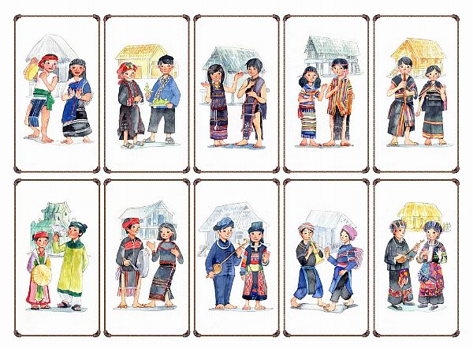
Đ
Ị
A
L
Í
Lớp: 5

Slide 2
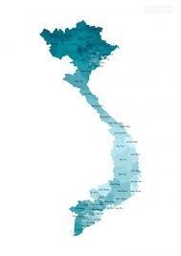
KHỞI ĐỘNG
1
- Nêu đặc điểm dân số nước ta.
2
- Hậu quả của việc gia tăng dân số?

Slide 3
Đ
Ị
A
L
Í
CÁC DÂN TỘC

Slide 4


Yêu cầu
cần đạt
Các dân tộc
01.
02
Mật độ dân số
03
Phân bố dân cư
04
Củng cố - dặn dò

Slide 5
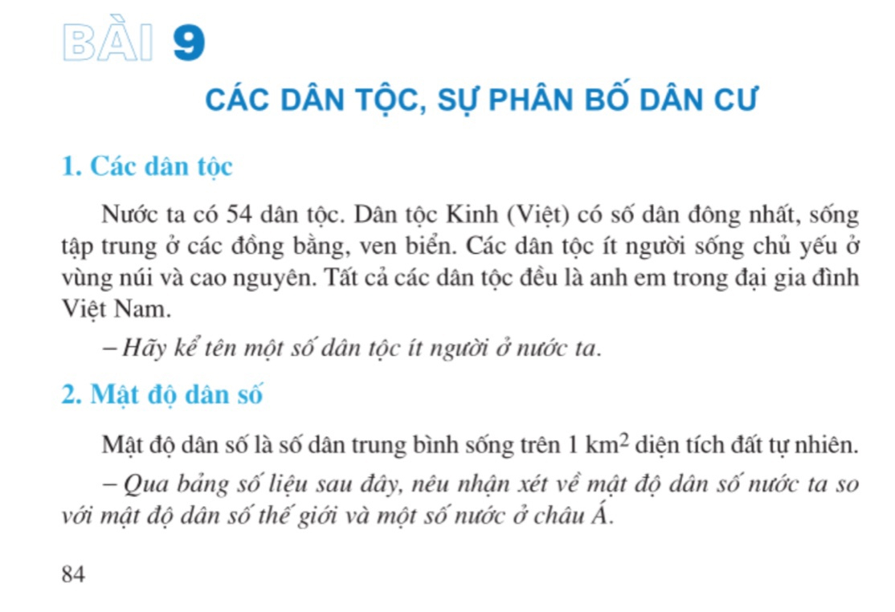
CÁC DÂN TỘC
* Đọc các thông tin SGK và thảo luận:
      - Nước ta có bao nhiêu dân tộc?
- Nước ta có 54 dân tộc
- Dân tộc Kinh (Việt) có số dân đông nhất. Sống chủ yếu ở các đồng bằng, ven biển. Các dân tộc ít người sống chủ yếu ở vùng núi và cao nguyên.
- Dân tộc nào có số dân đông nhất? Họ sống chủ yếu ở đâu? Các dân tộc ít người sống chủ yếu ở đâu?
Truyền thuyết “Con rồng cháu tiên”nói lên điều gì?
- Một số dân tộc ít người:
+ Vùng núi phía bắc: Dao, Mông, Thái, Mường, Tày,
+ Vùng núi Trường Sơn: Bru,Vân Kiều, Pa-cô,…
+ Vùng Tây Nguyên: Gia-rai, Ê-đê, Ba-na, Xơ-đăng, …
- Kể tên một số dân tộc ít người ở nước ta?

Slide 6
Nước ta có 54 dân tộc
Dân tộc Kinh có số dân đông nhất. Sống chủ yếu ở đồng bằng, ven biển.
Mỗi dân tộc đều có tiếng nói, trang phục và phong tục,tập quán riêng. Tất cả các dân tộc đều là anh em trong đại gia đìnhViệt Nam.
Các dân tộc ít người sống ở vùng núi và cao nguyên.

Slide 7

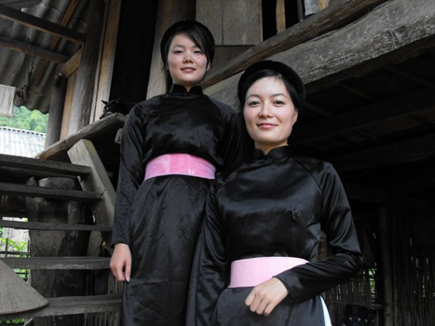
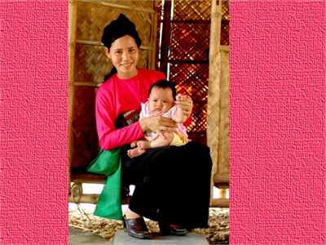


Slide 8
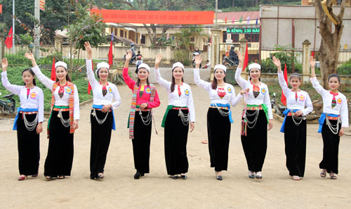
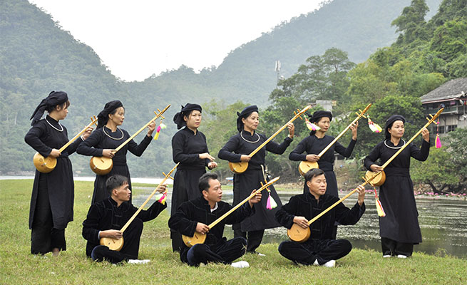
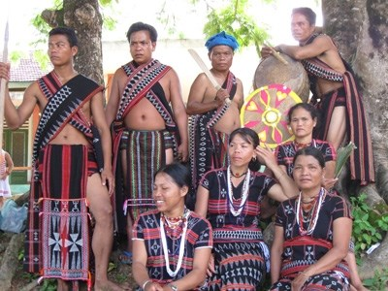
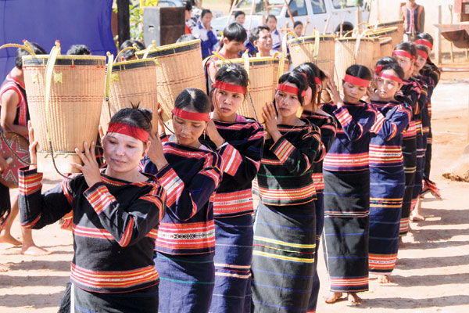
Người Mường
Người Tày
Người Tà-ôi
Người Gia-rai

Slide 9

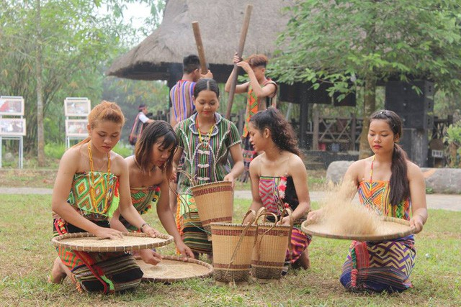
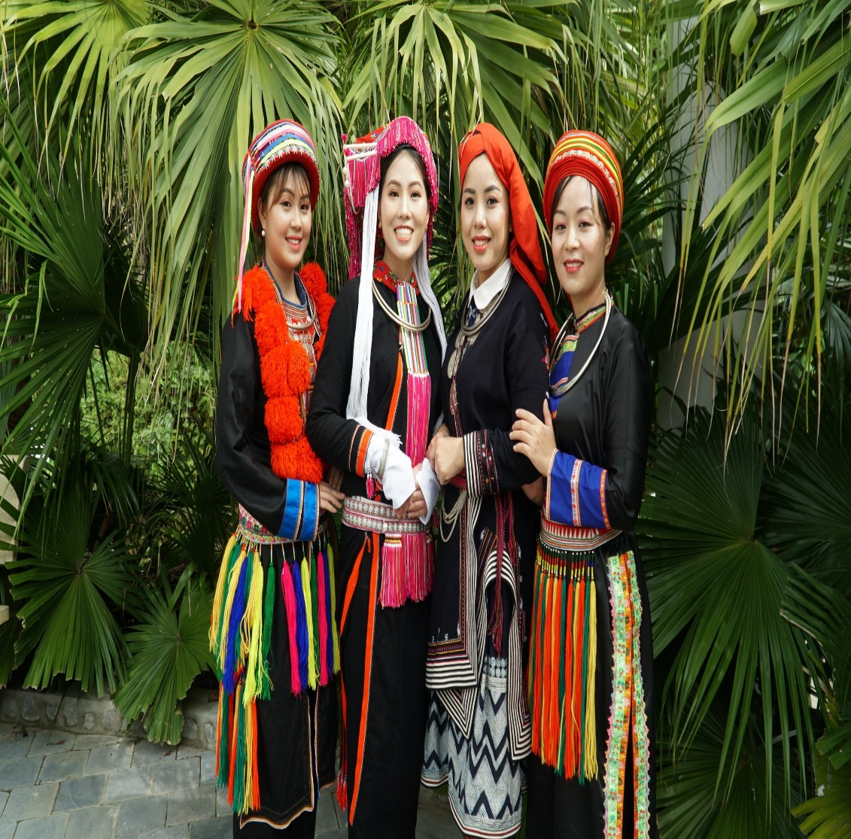
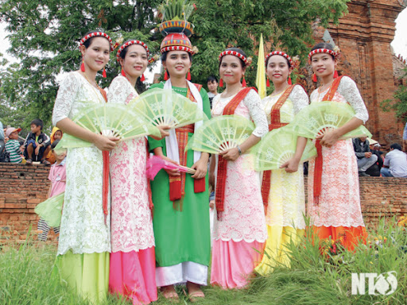

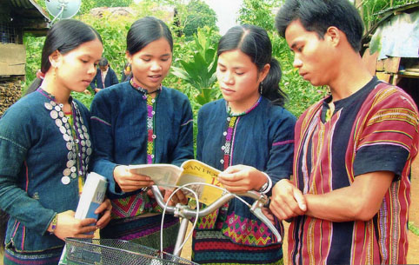
Thái
Người X Tiêng
Dao
Chăm
Người Vân Kiều
Ê-đê
Notes:
X-tieeng

Slide 10
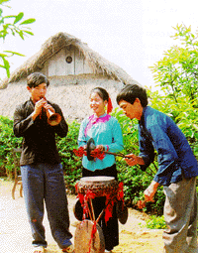
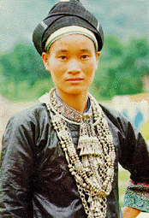
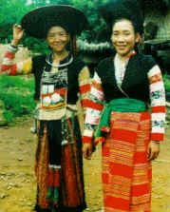
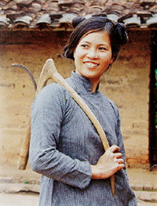
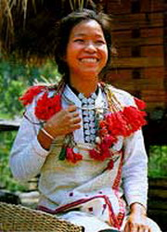
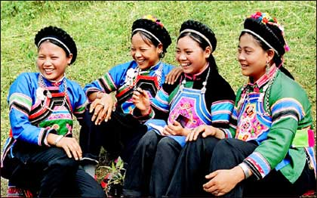
Giáy
Nùng
Cống
Ngái
Mảng
Phù Lá

Slide 11
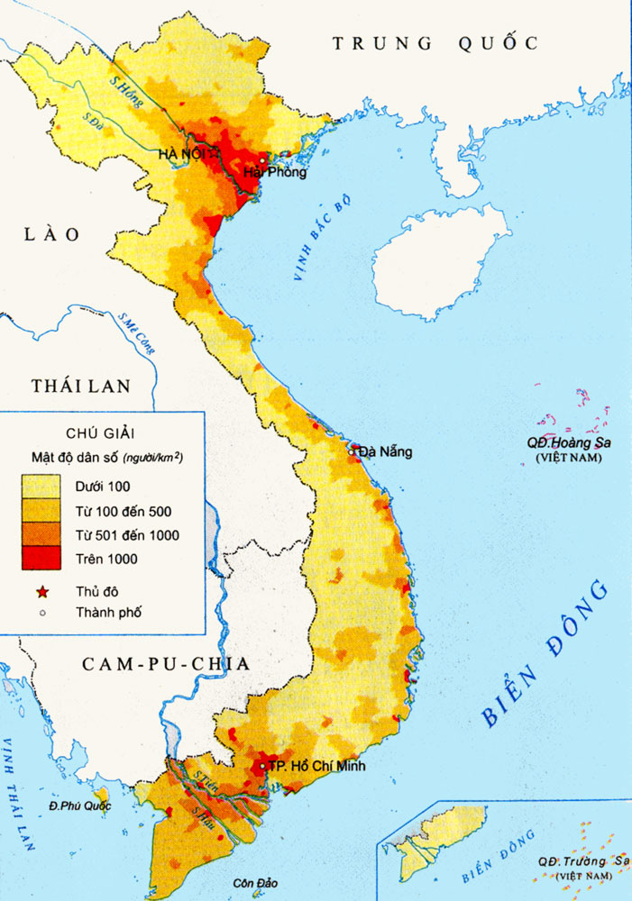


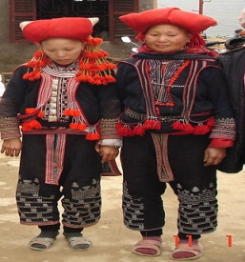


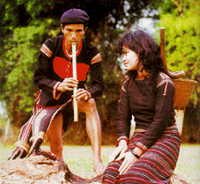
Tất cả các dân tộc đều là anh em trong đại gia đình Việt Nam.
Thái
Tày
Dao
Chăm
Ê đê
Người Kinh

Slide 12

MẬT ĐỘ DÂN SỐ
* Em hiểu thế nào là mật độ dân số?
Mật độ dân số là số dân trung bình sống trên 1 km² diện tích đất tự nhiên.
Số dân
Mật độ dân số =
Diện tích đất tự nhiên

Slide 13
Tên nước | Mật độ dân số năm 2004 (người/km²)
Toàn thế giới Cam-pu-chia Lào Trung Quốc Việt Nam | 47 72 24 135 249
* Mật độ dân số nước ta cao.

Slide 14
Mật độ dân số ở một số tỉnh
Lai Châu: 42 người/ km².
TP Hồ Chí Minh: 3530 người/ km².
Vĩnh Long: 695 người / km². Theo kết quả sơ bộ của Ban Chỉ đạo tổng điều tra dân số và nhà ở tỉnh Vĩnh Long. Với con số đó, Vĩnh Long là tỉnh có mật độ dân số cao đứng thứ 2 trong 13 tỉnh, thành khu vực ĐBSCL, chỉ sau TP Cần Thơ.

Slide 15
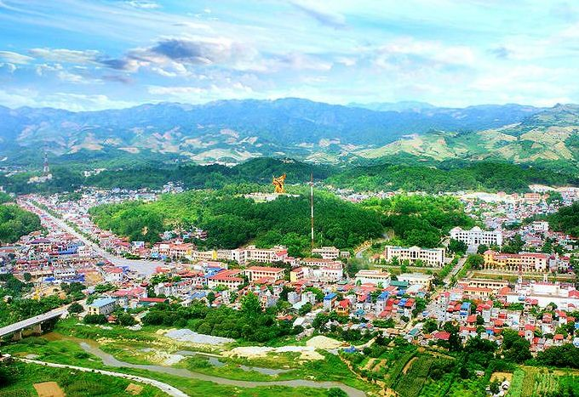
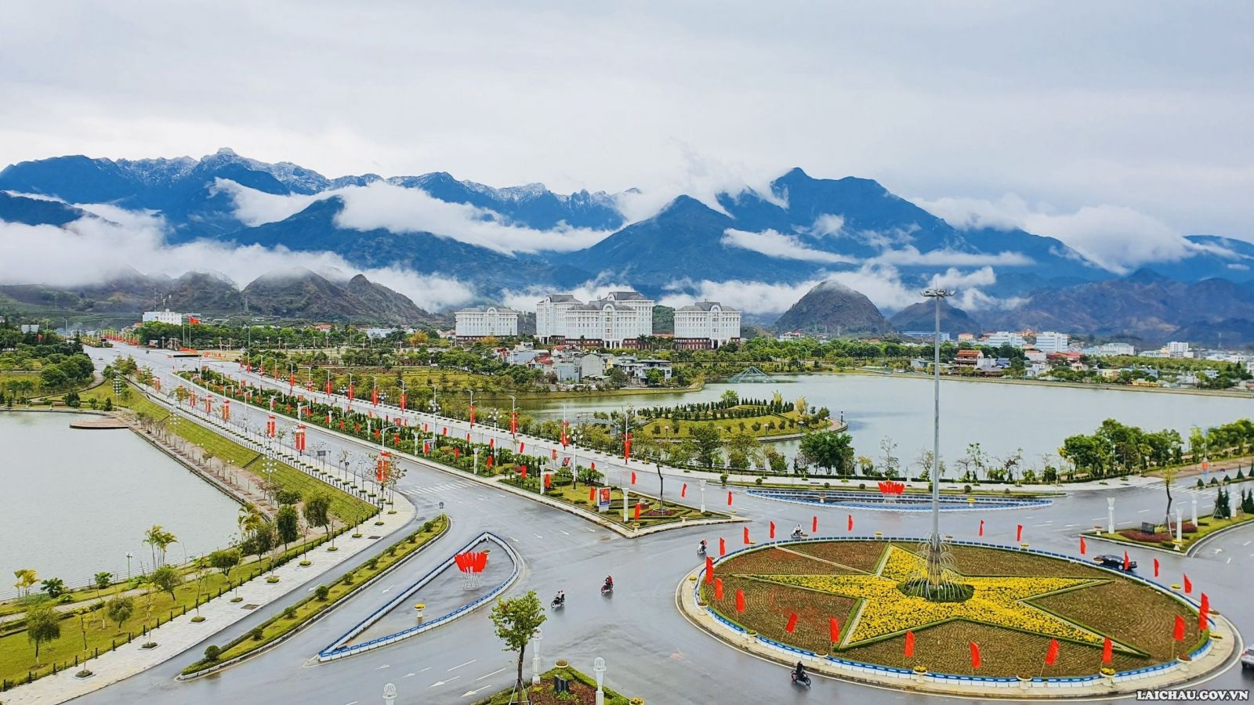
LAI CHÂU

Slide 16
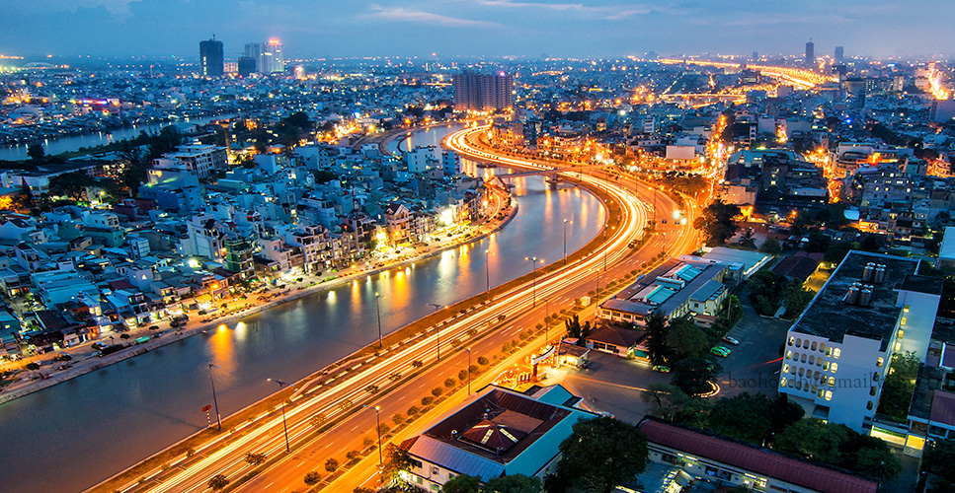
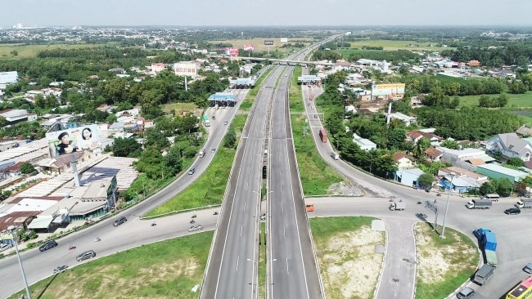
VĨNH LONG

Slide 17

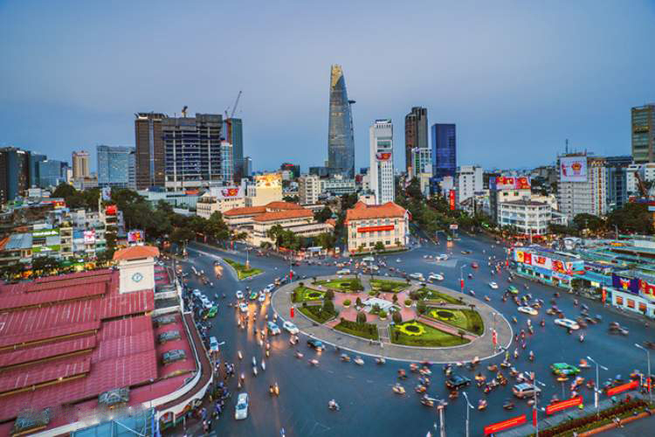
TP. HỒ CHÍ MINH

Slide 18
PHÂN BỐ DÂN CƯ
Quan sát lược đồ mật độ dân số, cho biết dân cư tập trung đông đúc ở những vùng nào và thưa thớt ở những vùng nào?
Dân cư nước ta tập trung đông đúc ở các đồng bằng, ven biển. Thưa thớt ở vùng núi cao.
Hình 2: Lược đồ mật độ dân số Việt Nam

Slide 19
Dân cư tập trung đông đúc
Dân cư thưa thớt

Slide 20

Nêu hậu quả của sự phân bố dân cư không đồng đều giữa vùng đồng bằng, ven biển và vùng núi?
Nơi đông dân
Thừa lao động
Nơi ít dân
Thiếu lao động

Slide 21
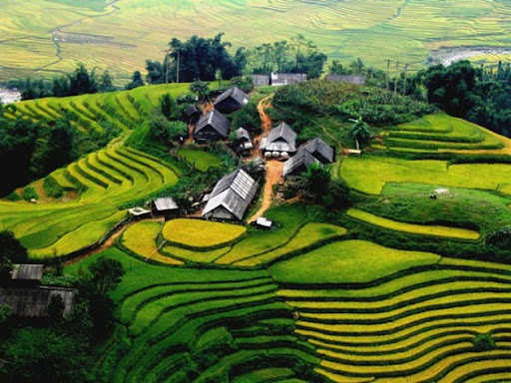
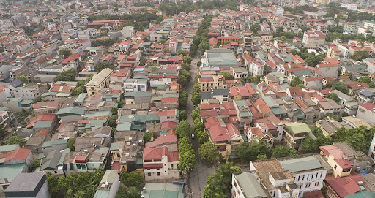
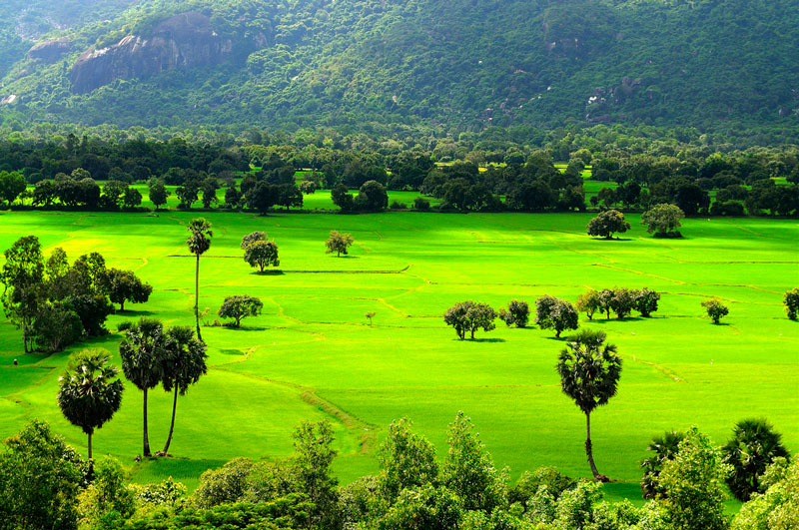
Miền núi
Đất rộng
Thiếu
lao động
Đồng bằng
Đất chật
Người đông
Thừa lao
động

Slide 22
Nơi đông dân ảnh hưởng như thế nào đến môi trường?
Chúng ta cần làm gì để bảo vệ môi trường?
Chúng ta cần có ý thức và tham gia bảo vệ môi trường.
Nhà nước đã và đang điều chỉnh lại sự phân bố dân cư giữa các vùng miền.
Bài tập: Điền từ còn thiếu vào chỗ trống:
Việt Nam là nước có ........... dân tộc, trong đó người ..... …… có số dân đông nhất. Nước ta có mật độ dân số .......... tập trung đông đúc ở ...................... ....... và thưa thớt ở……… . ..Khoảng 3/4 dân số nước ta sống ở………..
nhiều
Kinh (Việt)
cao,
đồng bằng, ven biển
vùng núi
nông thôn .

Slide 23


GHI NHỚ
Việt Nam là nước có nhiều dân tộc, trong đó người Kinh (Việt) có số dân đông nhất.
Nước ta có mật độ dân số cao, dân cư tập trung đông đúc ở các đồng bằng, ven biển và thưa thớt ở vùng núi. Khoảng ¾ dân số nước ta sống ở nông thôn.

Slide 24

CÁC CÁCH XỬ LÝ
Câu 1: Nước ta có bao nhiêu dân tộc?
a) 54 dân tộc, dân tộc Chăm đôngnhất.
b) 54 dân tộc, dân tộc Kinh đông nhất.
c) 64 dân tộc, dân tộc Kinh đông nhất.
b

Slide 25
??????
Câu 2: Mật độ dân số là:
a) Số dân trung bình trên 1 m².
b) Số dân trung bình trên 1 km².
c) Số dân trung bình trên 10 km².
b

Slide 26
??????
Câu 3: Dân cư nước ta phân bố:
Rất đồng đều giữa các vùng.
Đồng đều ở đồng bằng và ven biển; không đồng đều ở vùng núi.
Không đồng đều, tập trung đông đúc ở đồng bằng, ven biển và thưa thớt ở vùng núi.
.
c

Slide 27
??????
Câu 4: Dân cư nước ta phân bố không đồng đều gây ra hậu quả gì?
Nơi quá nhiều nhà cửa, đường xá rộng rãi.
Nơi thì đất chật người đông, thừa nguồn lao động. Nơi thì ít dân, thiếu nguồn lao động.
Nơi thì có nhiều nhà máy, xí nghiệp. Nơi thì chỉ có đồi núi hoang vu.
b

Slide 28


Slide 29

T
H
A
N
K
YOU

